Slide 1
Модель «Флеш-наставничество» в работе с молодыми специалистами
Бекреева Инна Леонидовна, заместитель директора по УВР
Будкина Кристина Евгеньевна, учитель русского языка и литературы
2023г.

Slide 2
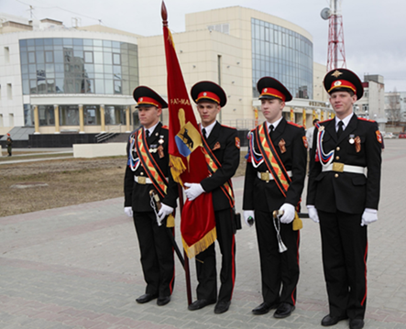
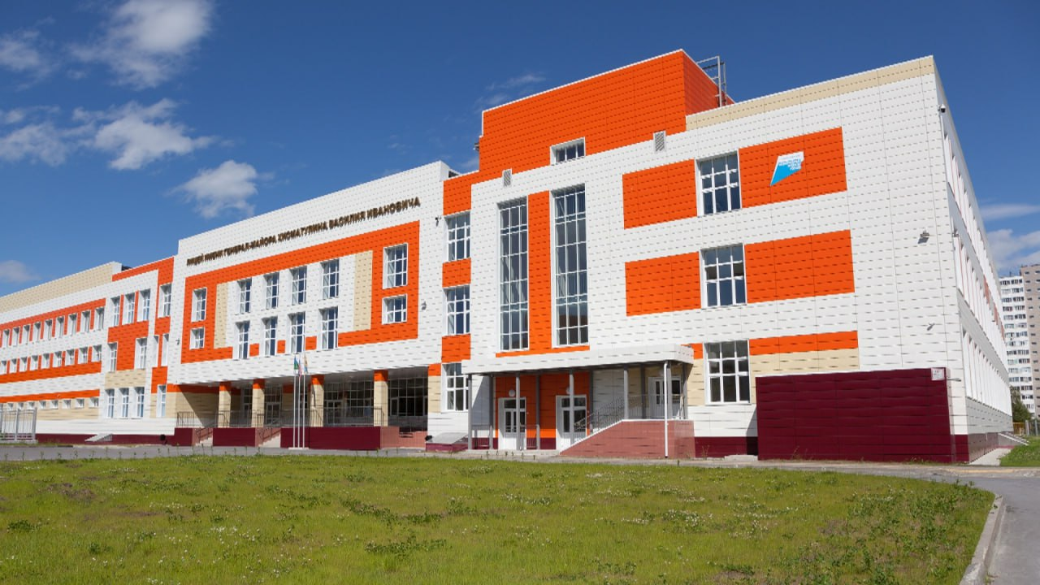
МБОУ лицей имени генерал-майора Хисматулина В.И.
1930 учащихся
107 педагогических работников

Slide 3
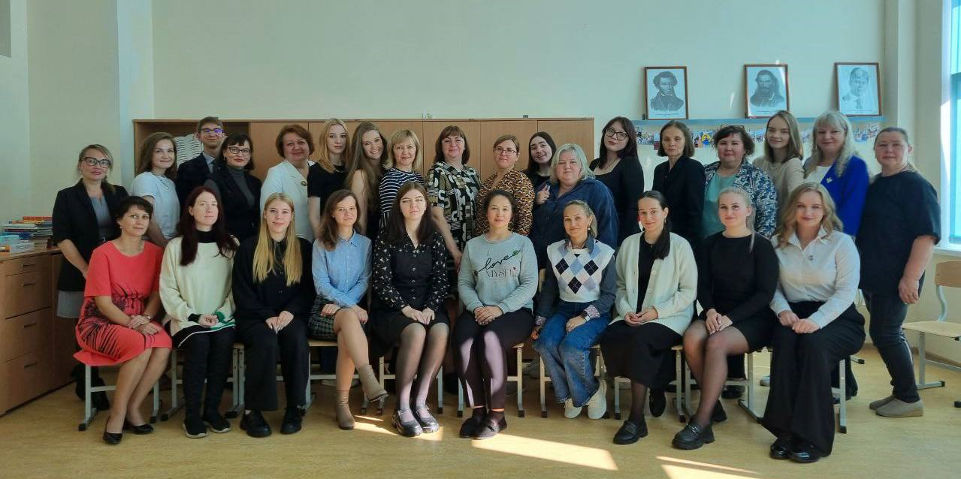
Обоснование выбора модели наставничества
Рассматривая наставничество как историко-педагогический феномен, очевидным является необходимость изменений подходов к его организации на современном этапе, в том числе, в таких направлениях, как:
определение команды наставников
формирование наставнических пар (групп)
выбор форм и моделей взаимодействия наставников и наставляемых
определение роли наставников
Команда наставников и наставляемых
2023-2024 учебного года

Slide 4
Преимущества модели «Флеш-наставничество»
«Флеш-наставничество» - это краткосрочное сотрудничество молодого специалиста с несколькими наставниками, которые сопровождают педагога в реализации задач, актуальных для него.
Флеш-наставничество - это персонализированная модель наставничества
Наставники передают ценные советы, знания и опыт работы в ограниченном временном интервале, что позволяет справляться с поставленными задачами оперативно.
В качестве наставников выступают не только педагоги той предметной области, к которой относится наставляемый. Главное – компетенции, которыми владеет наставник и потребность в их овладении у молодого педагога.

Slide 5
Алгоритм реализации модели
2. В рамках тренинга-знакомства потенциальные наставники презентуют сильные стороны своей профессиональной деятельности; молодые специалисты озвучивают свои запросы
3. Молодые специалисты выбирают на текущий учебный год для сотрудничества от 2-х до 4-х опытных педагогов
4. Наставляемые совместно с наставниками разрабатывают персонализированную программу наставничества и выстраивают сотрудничество
5. В периоды, установленные в ОУ (в лицее 1 раз в триместр и по итогам учебного года) проводятся рефлексивные встречи с целью мониторинга наставнической деятельности
1. В начале учебного года анонсируется проведение встречи потенциальных наставников с молодыми специалистами

Slide 6
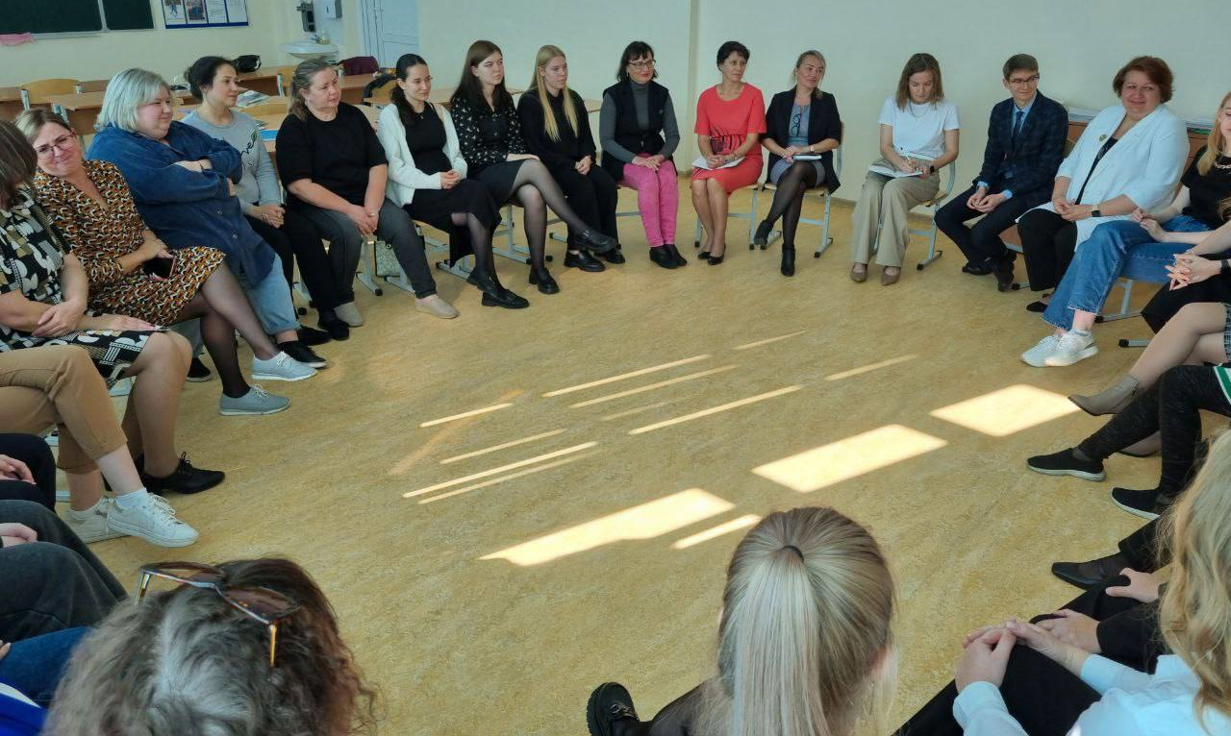
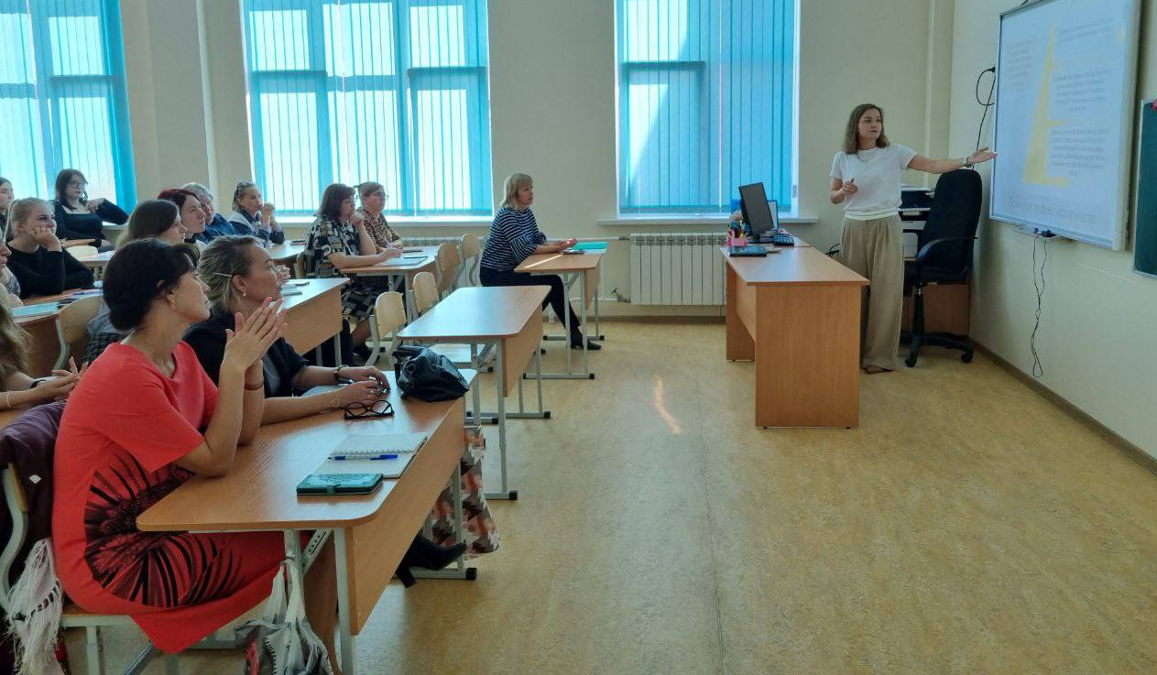
Формы сотрудничества
оргдеятельностные семинары
мастер-классы
тренинги
супервизия
эффективные беседы
TED-конференции
работа творческой инициативной группы
конкурсы профессионального педагогического мастерства
Тренинг-знакомство
Оргдеятельностный семинар
Рефлексивная встреча по итогам триместра

Slide 7
Ожидаемые результаты и эффекты реализации модели
Показатели количественные | Показатели качественные
100% реализация запланированных наставниками и наставляемыми мероприятий | Положительная оценка взаимодействия наставляемого и наставников (степень удовлетворенности всех участников наставнической деятельностью)
100% сохранение сформированных наставнических групп к концу учебного года | Применение наставляемым полученного от наставников опыта в профессиональной деятельности
95% молодых специалистов по окончании периода адаптации (3 года) остаются в профессии | Поступление запросов участников на продолжение совместной работы.
Эффектами наставнической деятельности
в работе с молодыми педагогами являются:
эмоциональная удовлетворенность, позитивный образ профессии;
продуктивность и результативность молодого педагога как результат развития профессиональных компетенций;
поведенческие изменения, связанные с корпоративной культурой организации;
закрепление молодого педагога в профессии и самостоятельное движение.

